Slide 1
Land Scape Design
How To Design LandSacpe
By Hasan DehghanPooR
Master: Mrs Karimzadeh

Slide 2
Short history:
است.LandScape واژه های معادل معماری منظر در زبان انگلیسی
واژه آنگلاساکسون به معنای سرزمین وLand
واژه لاتین به معنای نگاه به دور است. Scape
یا سرزمینی که از دور دست در برابر دید قرار میگیرد که در فارسی ما به آن چشم انداز میگوییم اما منظر مصطلح شده است.
Follow me in : www.architect-zone.ir

Slide 3
ادراک منظر:
ادراک منظر دو مرحله دارد:
1: ادراکی بی واسطه و کاملا حسی
2: ادراک معقولی است که از طریق رمز گشایی عناصر منظر رخ می دهد.
Follow me in : www.architect-zone.ir

Slide 4
اهداف معماری منظر:
معماری منظر با هدف ساماندهی مطبوع محیط، به طراحی عرصه های باز و فضاهای بیرونی می پردازد.
طبیعت، شکل دهنده به معماری منظر است و به عنوان محیطی به منظور ایجاد آرامش در زندگی روحی انسان ها طراحی میگردد. به طور کلی اهداف معماری منظر عبارت اند از:
1: زیبا سازی فضا
2: آرام بخشی فضا
3: خوانایی منظر
4: اهداف عملکردی
Follow me in : www.architect-zone.ir

Slide 5
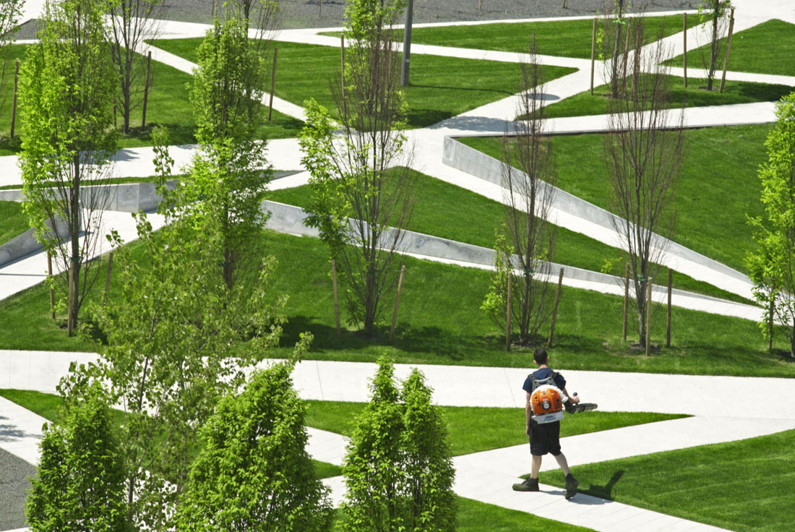
الگوهای زاویه دار:
دستیابی آسان به هندسه مسیر ها در فضاهای دارای چندین آکس با زوایای غیر قایم/خلاقیت در خلق فضاها/ایجاد حس حرکت،جابه جایی(الگوهای زاویه دار پویا هستند)
جهت یابی نسبتا قوی/جایگذاری فضاهای غیرقابل استفاده(در گوشه های تیزفرم ها)
ترکیب آسان و راحت فرمها با یکدیگر(فرمهای مثلثی به راحتی با فرم های دیگر ترکیب میشوند)
Follow me in : www.architect-zone.ir

Slide 6
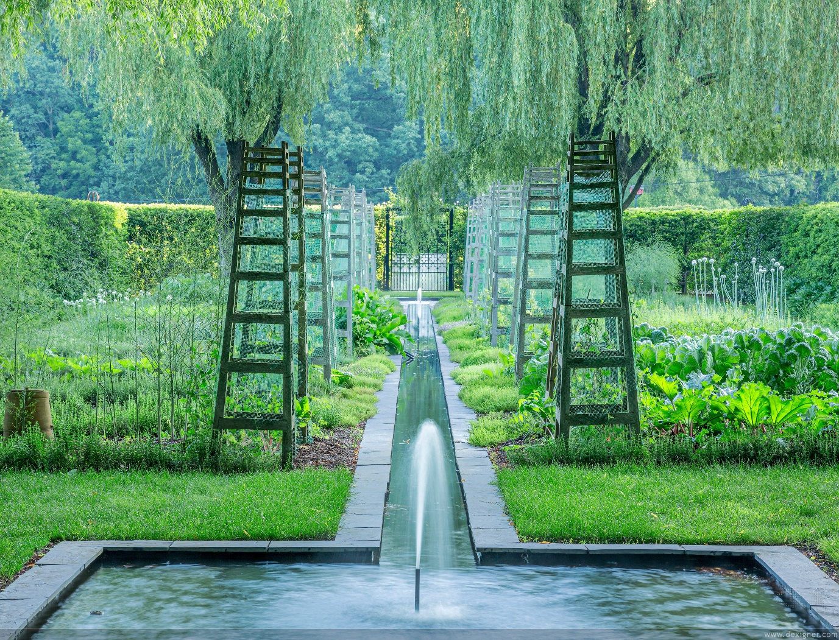
تقارن:
ساده ترین و مفید ترین فرم با تقارن محوری انجام میشود.
سراسر محیط ساخت به علت فرم سازی آسان/ در فضاهای بیرونی و غیر رسمی، دیوارها، سقف ها و حتی مبلمان سایت/ مجاور ابنیه کاملا هندسی مثل بناها یا باغ های قدیمی.
Follow me in : www.architect-zone.ir
Telegram:@architect_zone

Slide 7
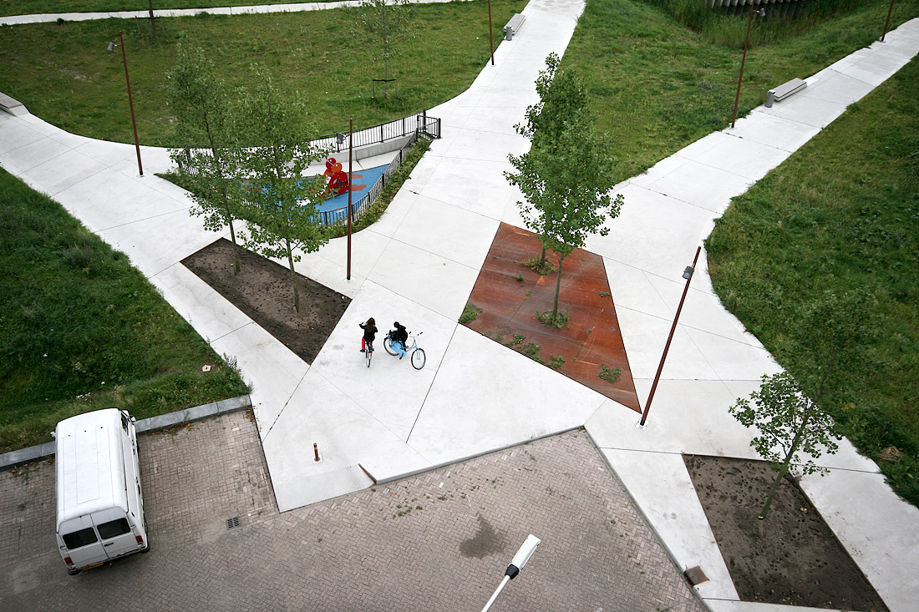
الگوی شبکه ای همگرا:
این الگو برای فضاهای حرکتی مفید است.
همگرا شدن شبکه به طور یکنواخت در آن یکپارچگی ایجاد میکند و از آن اغتشاش بصری جلوگیری می نماید
ایجاد حس عمق در فضا
تداعی تحرک و ریتم
Follow me in : www.architect-zone.ir
Telegram:@architect_zone

Slide 8
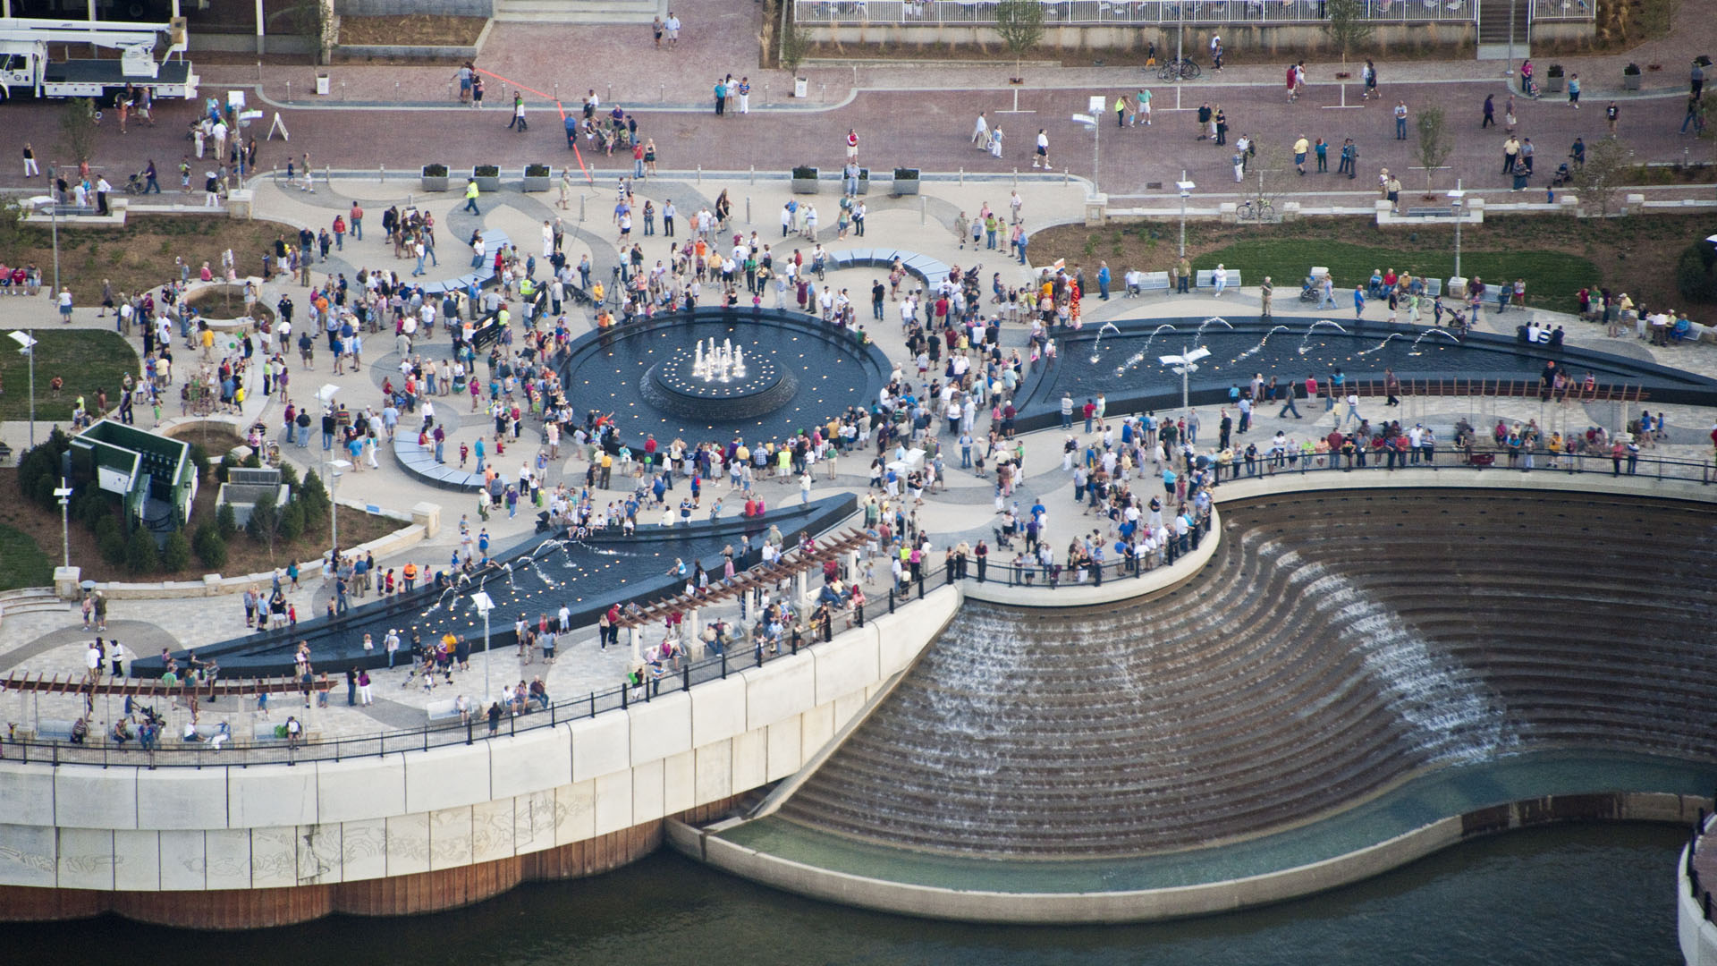
الگو دایره:
فرم دایره ای دارای: سادگی/یکپارچگی/مرکزیت/انسجام/انعطاف است.
فرم دایره مظهر دوگانگی است: حرکت و سکون
موارد کاربرد: به منظور تامین امکان اتصال فرم ها و مسیر های ارتباطی اتفاقی و ناهمگون/در مجاورت بدنه های ارگانیک دایره خود را به بدنه ها وقف داده و دارای تناسب با این لبه ها میشود.
Follow me in : www.architect-zone.ir
Telegram:@architect_zone

Slide 9
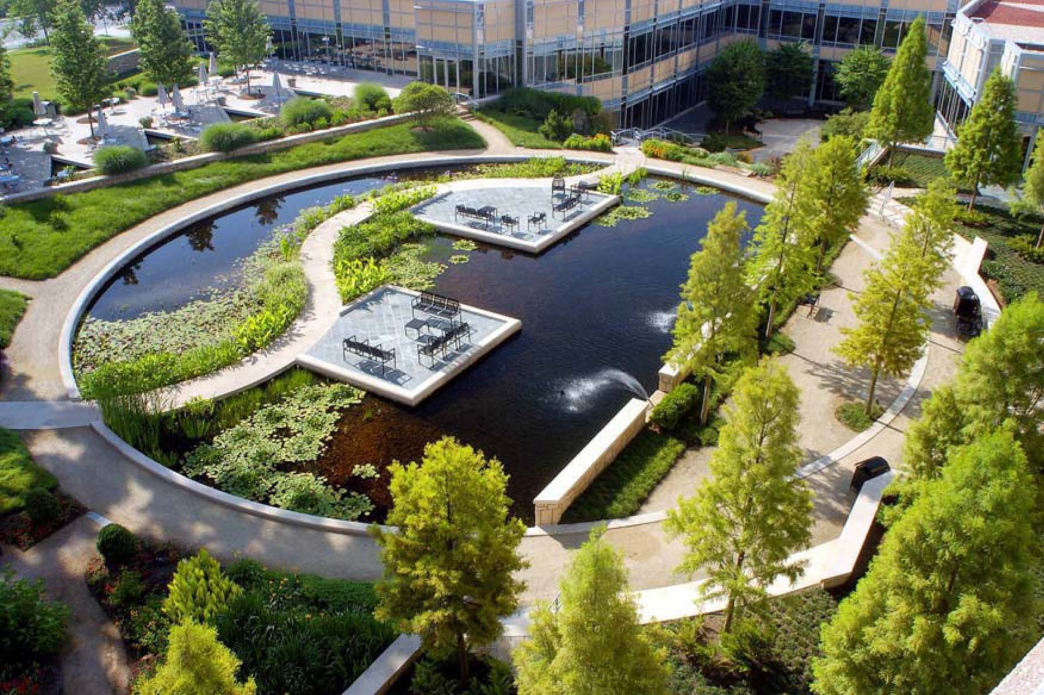
دایره بر دایره ها:
به منظور ایجاد این الگو دایره ها با اندازه های متفاوت در درون همدیگر قرار میگیرند.
دارای همپوشانی میشوند.
موارد کاربردی: فضاهای مستلزم حس مرکزیت و مکث
Follow me in : www.architect-zone.ir
Telegram:@architect_zone

Slide 10
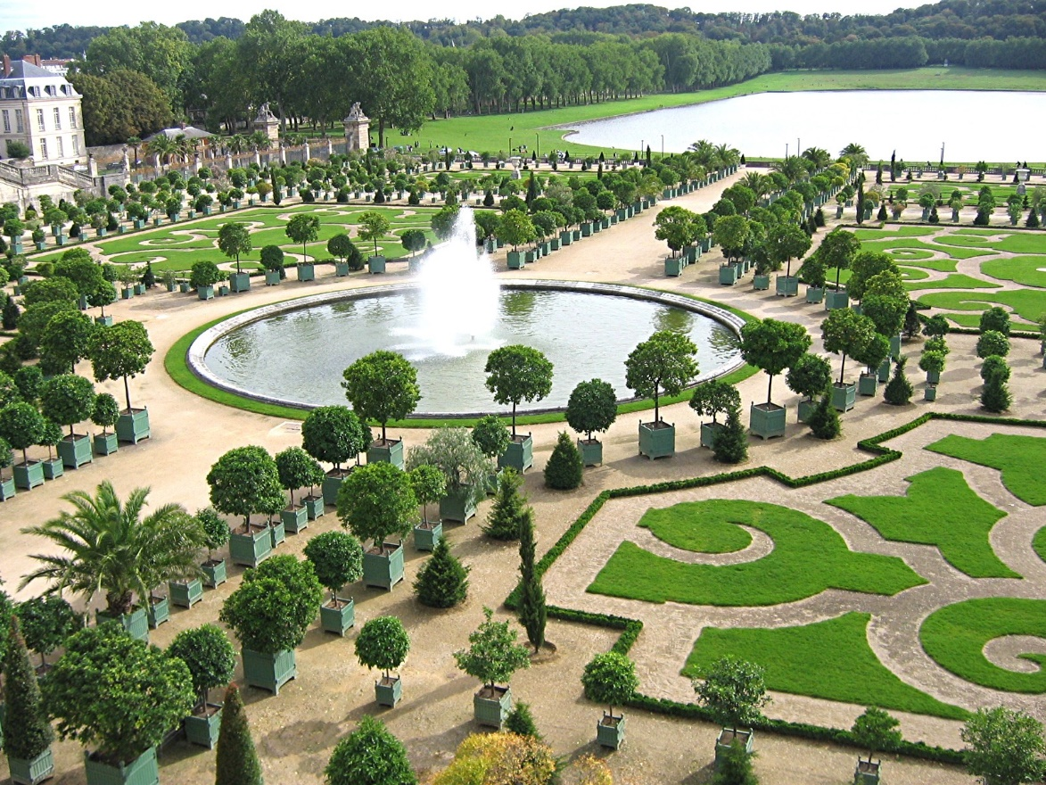
دایره های هم مرکز شعاعی:
دستیابی به این الگو از طریق وصل کردن شعاع به دایره های هم مرکز/ ایجاد یک شبکه تار عنکبوتی( می توان خطوط ترسیم شده روی این شبکه را به صورت تلفیقی از خطوط شکسته و خطوط شعاعی و کمانها در نظر گرفت.)
موارد کاربردی: ایجاد حس مرکزیت/جهت یابی قوی/حداکثراستفاده از منظره اطراف/ بهترین ارتباط با فضاهای حرکتی بدون دغدغه هندسی (امکان ورود به هر مسیر با هر زاویه به آن)
طراحی فضاهای حرکتی موازی با محیط الگو/تداعی فضای مکث در قسمت مرکزی
Follow me in : www.architect-zone.ir
Telegram:@architect_zone

Slide 11
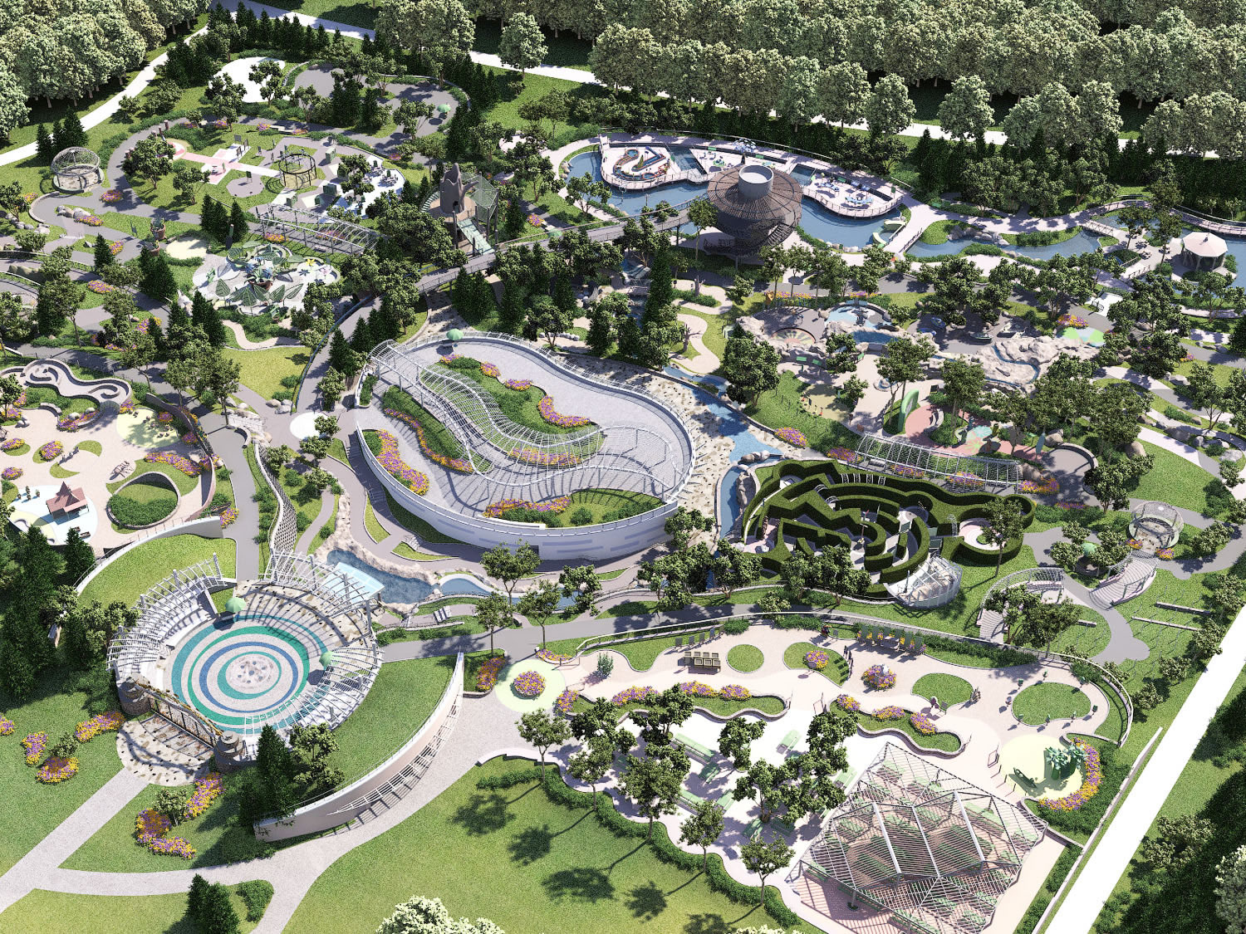
الگوی دارای پیچ و خم:
دستیابی به این الگو عبور از یک الگوی خمیده به خمیدگی دیگر بدون هیچ خط مستقیم مانند فرم یک رود
موارد کاربردی:1: القای حس مرموز و اسرار آمیز/ ایجاد حس حرکتی ملایم که در نهایت پشت انبوهی عنصر ناپدید میشود،2:ایجاد تنوع،3: ایجاد ریتم، 4: ایجاد جو و محیط غیر رسمی و آرام بخش
Follow me in : www.architect-zone.ir
Telegram:@architect_zone

Slide 12
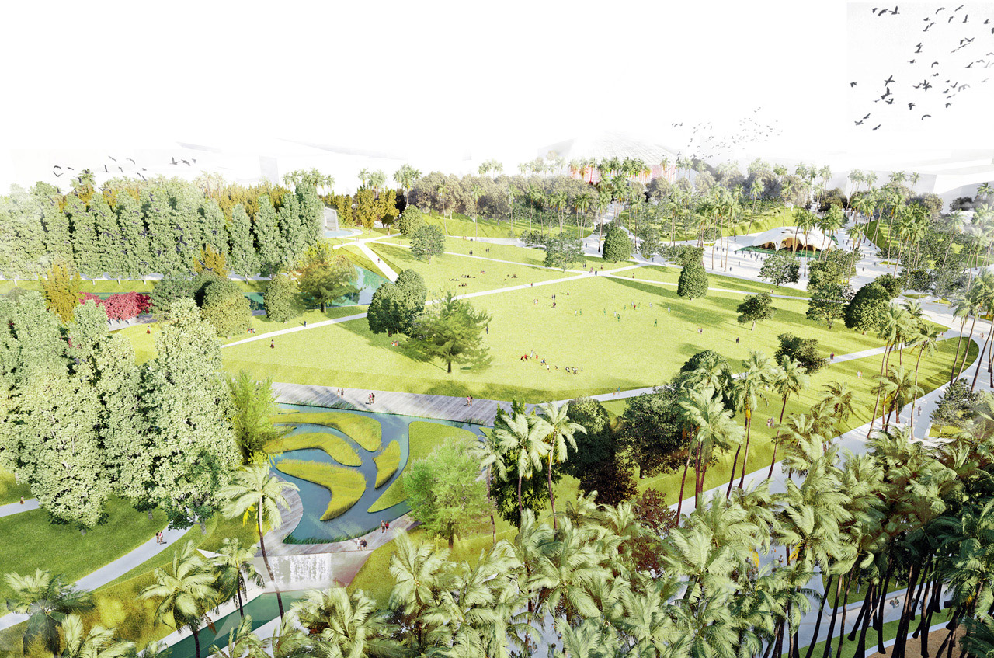
الگو های آمیبی(غیر هندسی):
دستیابی به این الگو با توجه به مشابهت با الگوی شکلی موجود تک سلولی آمیب دارای فرم طبیعیست.
موارد کاربردی: استفاده از شرایط موجود عناصر مکان، تاحد ممکن به همان شکل طبیعی استقرار در سایت/ نزدیک شدن به طبیعت/ عدم نیاز یا خواست تشکیل فرم های هندسی/ کنترل شرایط موجود مکان و کنترل آن در جهت استفاده(کاربری)بهینه.
Follow me in : www.architect-zone.ir
Telegram:@architect_zone

Slide 13
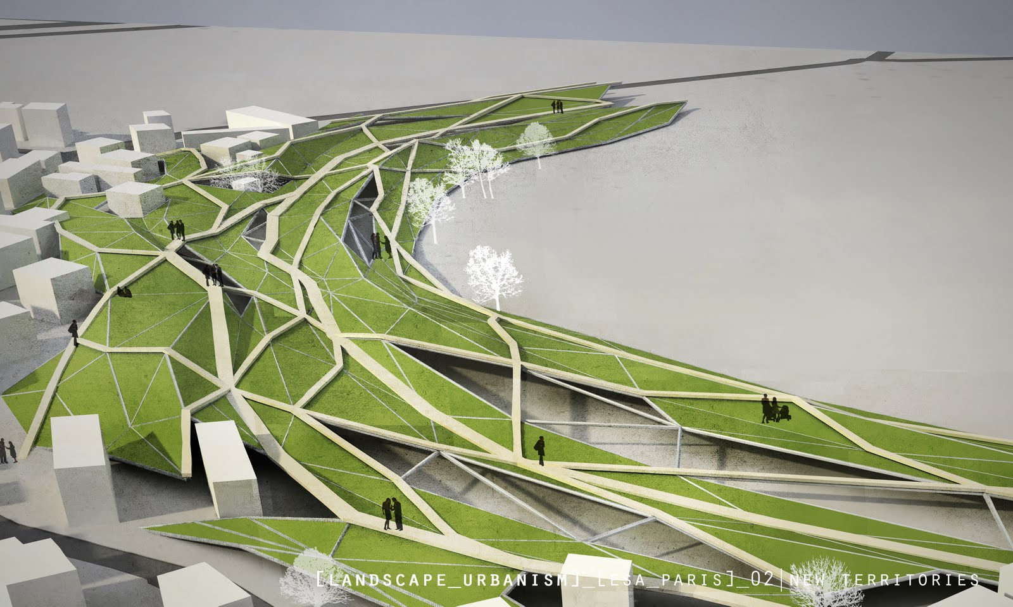
الگوی خطوط نامنظم:
دستیابی به این الگو به وسیله ی طراحی نامنظم یا تصادفی از خطوط طولی متفاوت و ایجاد تغییر در زوایای خطوط، مثال: خطوط ترک خورده در سنگ های گرانیت دارای ویژگی های اساسی خط نامنظم طبیعی، سازماندهی چندظلعی ها در یک بافت خطی(ممتد)، ایجاد جاپاها یا گذرگاه نیمه هندسی برای عبور و مرور، وجود فرمی چندظلعی های نامنظم در طبیعت مثل ورقه های پوست درختان، طرح شکستگی یا زمین لرزه در برخی مکان ها.
موارد کاربردی: 1: مناسب مسیر های دارای حرکت و سکون متداخل، 2: ایجاد فضاهای مکث مناسب و غیر منتظره، 3: جلوگیری از یکنواختی مسیرهای حرکتی
Follow me in : www.architect-zone.ir
Telegram:@architect_zone

Slide 14
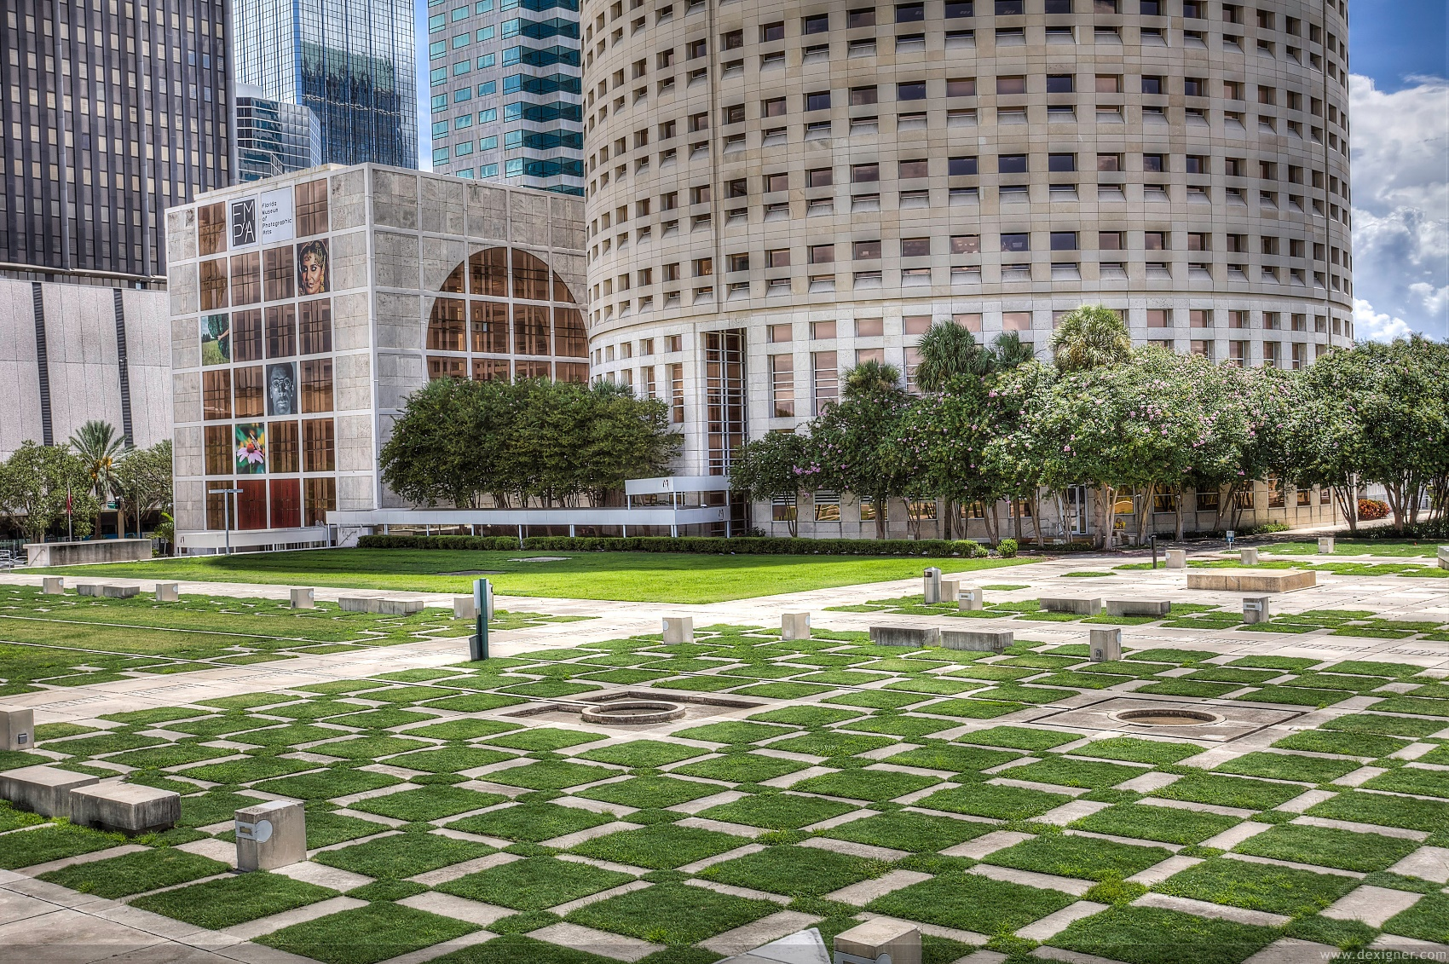
خوشه بندی و پراکندگی:
دستیابی به این الگو به بی قاعدگی در یک کلیت وحدت آفرین / ایجاد دوگانگی در الگو یعنی ایجاد وحدت و کثرت.
موارد کاربردی: ایجاد کنجکاوی برای کاربران، چشم را در محیط به حرکت درمی آورد و تداعی یک مسیر حرکتی را دارد، تاکید بر روی بعضی از نقاط ویژه طراحی و جلب توجه ناظر به آن نقطه،
Follow me in : www.architect-zone.ir
Telegram:@architect_zone

Slide 15
Follow me in : www.architect-zone.ir
Telegram:@architect_zone

Slide 16
Follow me in : www.architect-zone.ir
Telegram:@architect_zone

Slide 17
Follow me in : www.architect-zone.ir
Telegram:@architect_zone

Slide 18
Follow me in : www.architect-zone.ir
Telegram:@architect_zone

Slide 19
Follow me in : www.architect-zone.ir
Telegram:@architect_zone

Slide 20
Follow me in : www.architect-zone.ir
Telegram:@architect_zone

Slide 21
Follow me in : www.architect-zone.ir
Telegram:@architect_zone
The End

